Slide 1


Kính chào các Thầy, Cô giáo về dự tiết học hôm nay
Môn: Mĩ thuật
Giáo viên: Trần Thị Bình
Trường Tiểu học Đoàn Nghiên

Slide 2

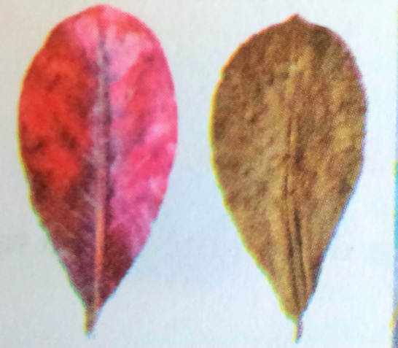
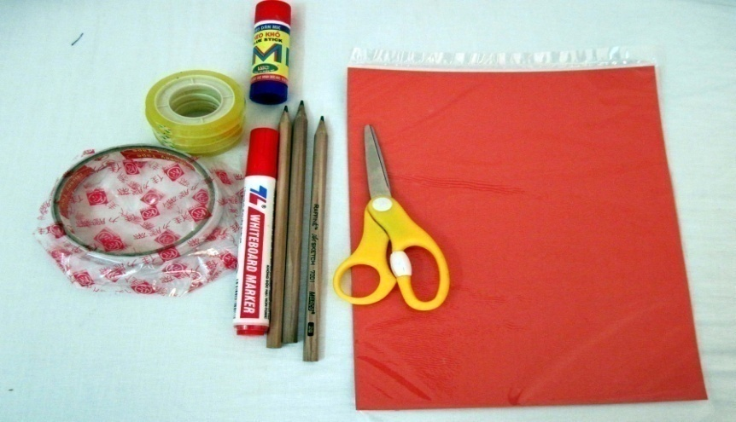
Kiểm tra đồ dùng học tập

Slide 3
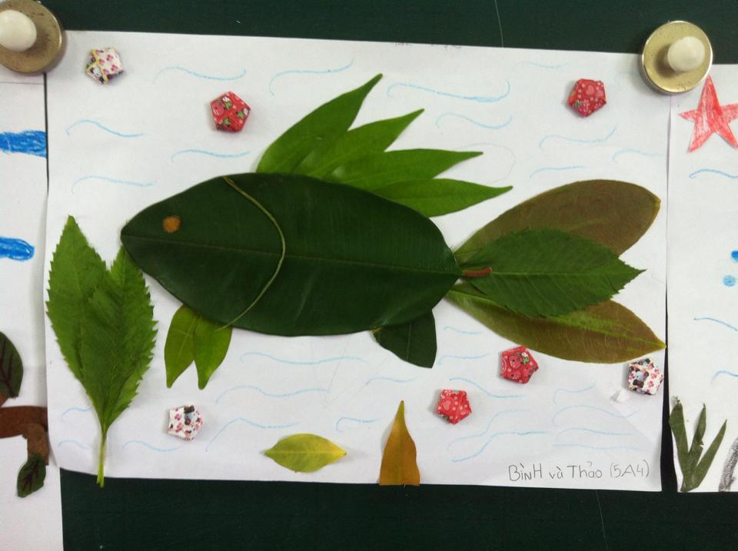
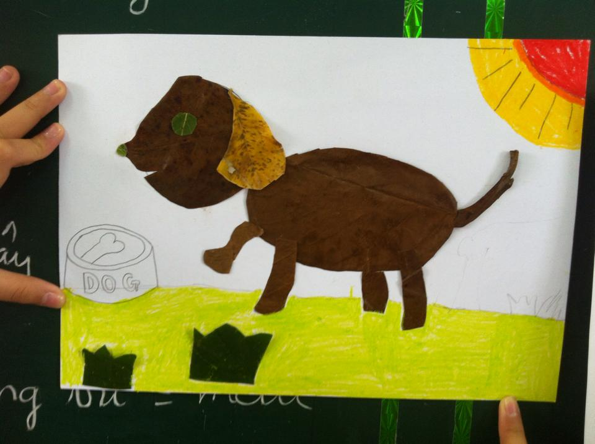
Thứ tư ngày 06 tháng 11 năm 2020
Môn: Mĩ Thuật
Chủ đề 4: SÁNG TẠO VỚI NHỮNG CHIẾC LÁ ( Tiết 1)
( Thời lượng 4 tiết: 2 tiết chính khóa, 2 tiết luyện theo chủ đề )

Slide 4
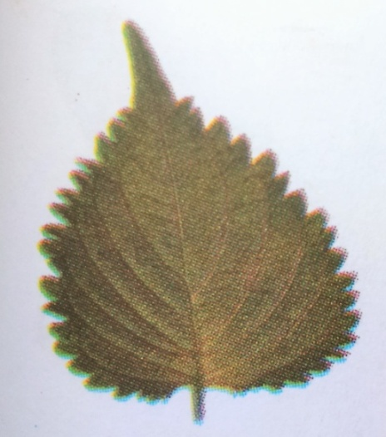
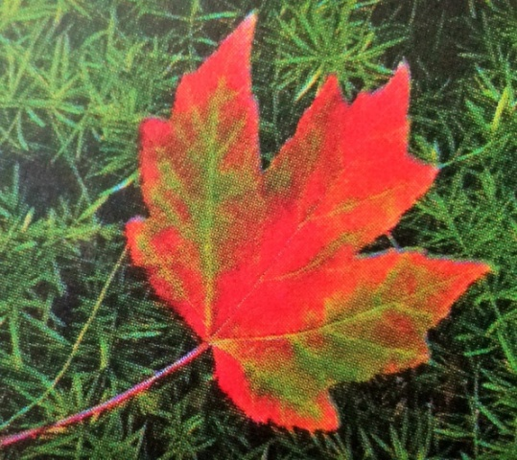
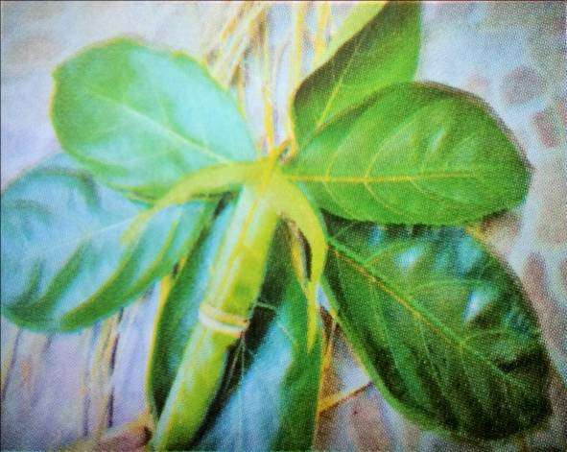
Hoạt động 1: Tìm hiểu
Quan sát hình 4.1 hoặc lá cây đã chuẩn bị để thảo luận nhóm. Nội dung thảo luận nhóm: Thảo luận về hình dáng, cấu tạo, màu sắc của lá cây
Em nhận ra đây là những lá cây gì?
* Hình dáng, cấu tạo và màu sắc của những chiếc lá đó như thế nào?
Hình 4.1
Lá Tía Tô
Lá Phong Đỏ
Lá Bàng
Lá Mít

Slide 5
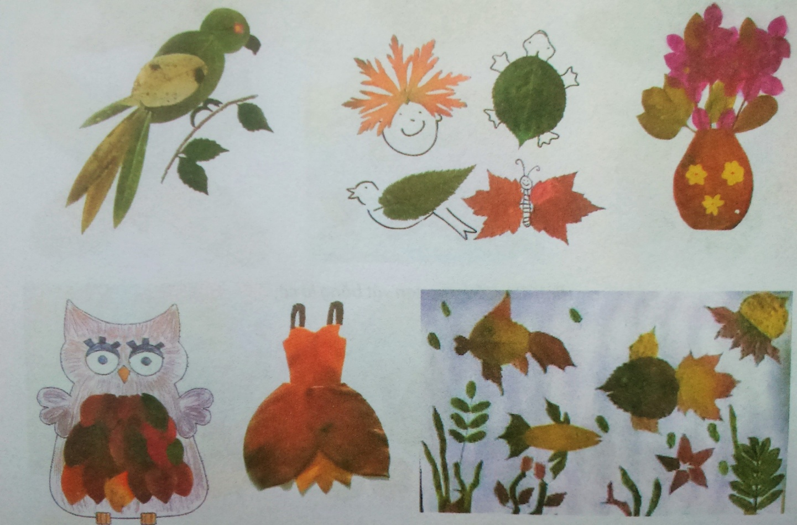
MỘT SỐ SẢN PHẨM TẠO HÌNH TỪ LÁ CÂY
- Sản phẩm tạo hình từ lá cây có thể kết hợp với nhiều chất liệu khác không? Vì sao?
- Trong một sản phẩm có thể sử dụng kết hợp nhiều loại lá cây không?
Từ lá cây có thể tạo ra những sản phẩm gì?

Slide 6




Ghi nhớ
Mỗi chiếc lá đều có hình dáng, màu sắc và vẻ đẹp riêng. Khi kết hợp chúng với nhau sẽ tạo ra nhiều sản phẩm phong phú như con vật, đồ vật,…
Có thể kết hợp lá cây với các chất liệu khác như giấy màu, vải, đất nặn,… hoặc vẽ thêm màu sắc để làm sản phẩm thêm sinh động.
Nên sử dụng lá cây rụng hoặc lá khô, hạn chế sử dụng lá cây tươi để góp phần bảo vệ môi trường.

Slide 7
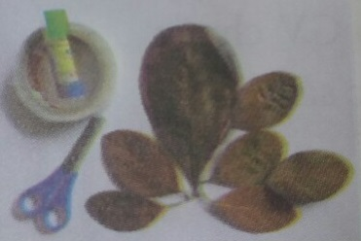
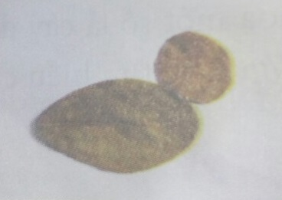
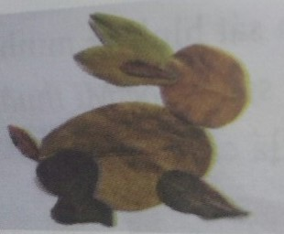
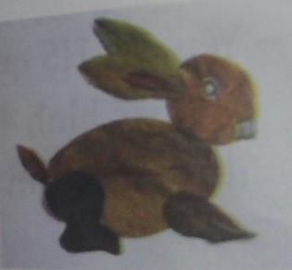
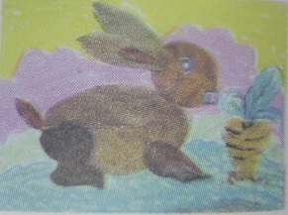
Hoạt động 2: Cách thực hiện: Có hai cách tạo hình từ lá cây:
Cách 1: Tưởng tượng hình ảnh rồi tìm chọn lá cây rụng có hình dáng, màu sắc phù hợp để tạo sản phẩm
* Tạo sản phẩm con vật từ lá cây
Bước 1: Chuẩn bị đồ dùng
Bước 2: Tạo các bộ phận chính
Bước 3: Tạo các bộ phận phụ
Bước 5: Hoàn thành sản phẩm
Bước 4:
Tạo hình chi tiết

Slide 8
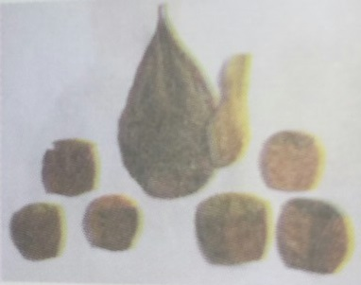
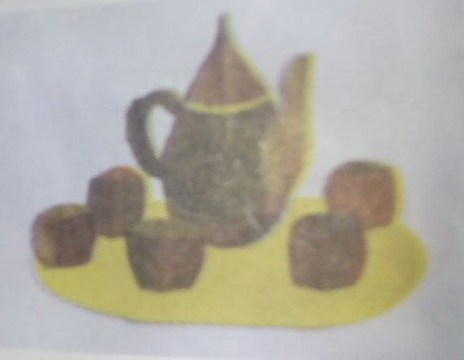
Cách 2: Từ hình dáng của lá cây đã chọn, tưởng tượng ra hình ảnh sản phẩm
* Tạo đồ vật từ lá cây
Bước 1: Chuẩn bị đồ dùng
Bước 2: Tạo hình sản phẩm
Bước 3: Hoàn thành sản phẩm

Slide 9
Ghi nhớ
Cách 1: Tưởng tượng hình ảnh rồi tìm chọn lá cây rụng có hình dáng, màu sắc phù hợp để tạo sản phẩm
Cách 2: Từ hình dáng của lá cây đã chọn, tưởng tượng ra hình ảnh sản phẩm

Slide 10
Hoạt động 3: Thực hành: ( cá nhân )

Slide 11


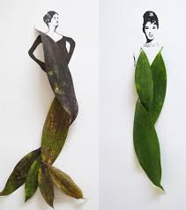
Thực hành: CÙNG NHAU TRANG TRÍ VÀ
SÁNG TẠO TỪ NHỮNG CHIẾC LÁ

Slide 12
TRƯNG BÀY GIỚI THIỆU SẢN PHẨM
( Cá nhân đại diện nhóm )

Slide 13




CHÀO TẠM BIỆT !

